Slide 1
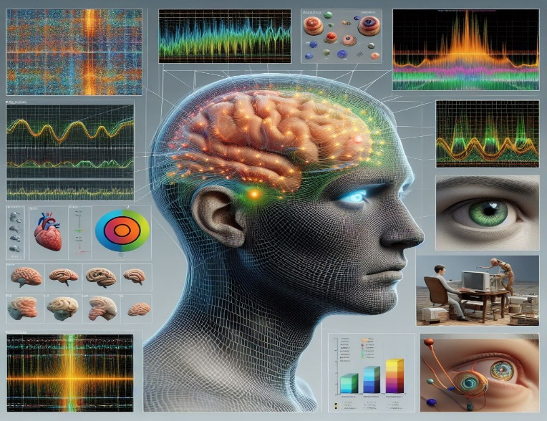
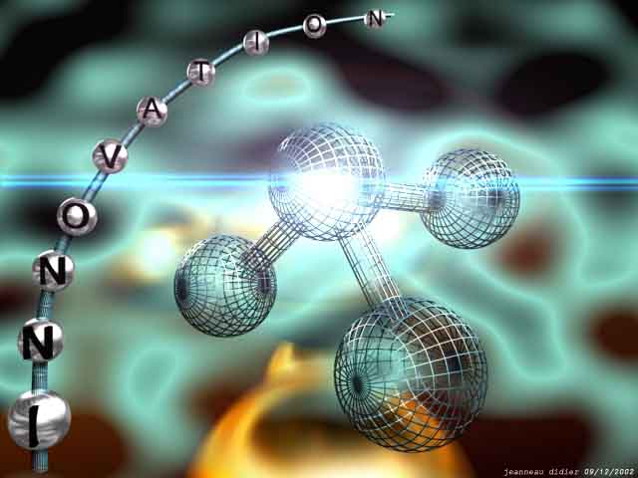

Modelización de patrones neuronales a partir de señales eeg
“Reservoir Computing Echo State Network”
José Javier Gutiérrez Gil
jogugil@alumni.uv.es

Slide 2
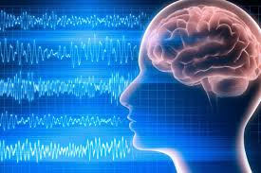

Tabla de contenidos
Introducción
Señales EEG
MyRC (ESN)
Resultados
Conclusiones y Discusión
TFG (GCD) 2023/24
Escuela Técnica Superior de Ingeniería. Universidad de Valencia.
-0/17-
Yolanda Vives Gilabert (Yolanda.Vives@uv.es)
José Javier Gutiérrez Gil (jogugil@alumni.uv.es/ jogugil@gmail.com)

Slide 3
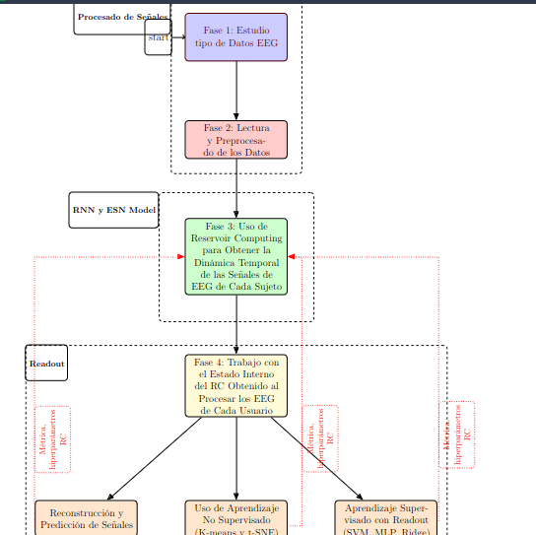
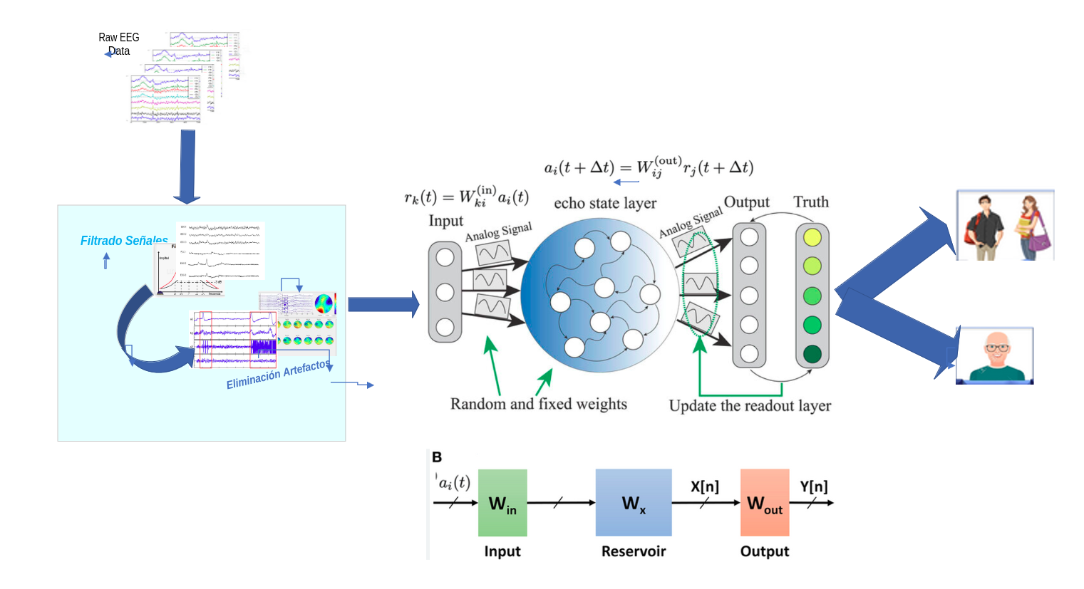
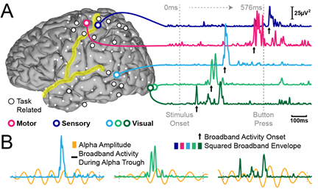
Introducción: EEG - RC ESN
Framework desarrollado
TFG (GCD) 2023/24
Escuela Técnica Superior de Ingeniería. Universidad de Valencia.
-1/17-
José Javier Gutiérrez Gil (jogugil@alumni.uv.es/ jogugil@gmail.com)
Notes:
En nuestro proyecto, exploramos el uso del electroencefalograma (EEG) para analizar patrones dinámicos en las señales cerebrales de individuos de diferentes grupos etarios: jóvenes, adultos y mayores. El objetivo principal es clasificar estos patrones mediante técnicas avanzadas como el Reservoir Computing, destacando cómo estas técnicas pueden revelar información crucial sobre la actividad neuronal y la funcionalidad cerebral.
El EEG proporciona una ventana única hacia la actividad eléctrica del cerebro, permitiendo estudiar cómo diferentes áreas cerebrales mantienen funciones distintivas como la motora, la percepción visual y, en estado de reposo, la conciencia. Estas funciones se sustentan en una actividad basal que refleja el estado neuronal único de cada individuo, y que puede ser medida y analizada con precisión mediante el EEG.
Utilizando redes neuronales y específicamente Reservoir Computing, procesamos estas señales EEG para identificar patrones distintivos entre sujetos de diferentes grupos etarios. Esta metodología nos permite no solo clasificar patrones dinámicos, sino también mejorar la precisión diagnóstica en trastornos neurológicos y neurodegenerativos, así como potenciar el diseño de intervenciones personalizadas en neurología clínica.

Slide 4
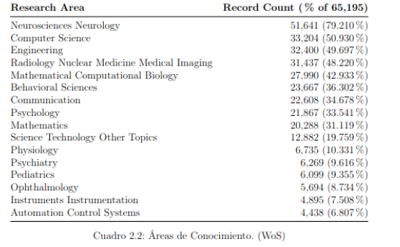
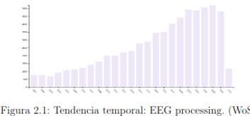
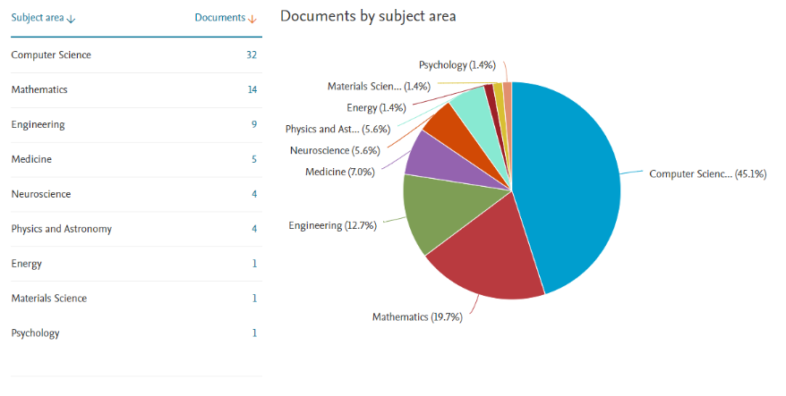
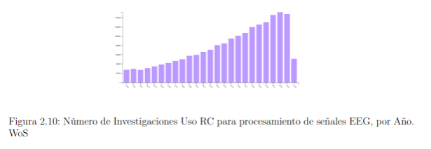
Introducción: Estado del arte
TFG (GCD) 2023/24
Escuela Técnica Superior de Ingeniería. Universidad de Valencia.
-2/17-
José Javier Gutiérrez Gil (jogugil@alumni.uv.es/ jogugil@gmail.com)

Slide 5
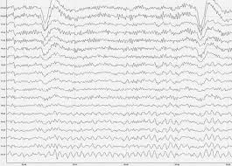
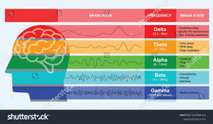
Señales EEG: Datos sintéticos
Enfoque Basado en Bandas de Frecuencia
Combinación Ondas Cerebrales
Adición de un proceso Autorregresivo
Adición de un proceso de Gauss
Agregar ruido gaussiano
Procesos estocásticos
20 Sujetos jovenes Adultos
20 Sujetos Mayores
n_subjects_per_group = 20
n_samples_per_subject = 1000
n_channels = 10
Incorporación de Patrones Específicos de Edad
Diferencia Amplitud y Frecuencia en onda Beta
Dinámica Temporal : Autorregresivo
TFG (GCD) 2023/24
Escuela Técnica Superior de Ingeniería. Universidad de Valencia.
-3/17-
José Javier Gutiérrez Gil (jogugil@alumni.uv.es/ jogugil@gmail.com)
Notes:
Para generar datos sintéticos de EEG que simulen las señales de jóvenes adultos y adultos mayores, se utilizaron diversos métodos basados en modelos generativos y técnicas de simulación. Los pasos clave en la generación de datos sintéticos incluyen:
\begin{enumerate}
\item \textbf{Modelo Generativo de Señales EEG}: Se utilizó un modelo generativo basado en procesos estocásticos para simular la actividad cerebral. Este modelo imita la dinámica temporal y espacial observada en las señales EEG reales. Se emplearon modelos de autoregresión (AR) y procesos de Gauss para generar las señales básicas.
\item \textbf{Simulación de Diferentes Electrodos}: Para simular las señales de diferentes electrodos, se generaron múltiples canales de datos sintéticos con características específicas para cada región del cerebro. Esto incluye variaciones en la frecuencia y amplitud de las señales para reflejar la diversidad de la actividad cerebral en diferentes áreas.
\item \textbf{Incorporación de Patrones Específicos de Edad}: Para diferenciar entre jóvenes adultos y adultos mayores, se incorporaron patrones específicos en las señales sintéticas. Los jóvenes adultos suelen presentar ondas alfa (8-12 Hz) y beta (13-30 Hz) más prominentes, mientras que los adultos mayores pueden mostrar una disminución en la actividad de estas bandas de frecuencia y un incremento en las ondas delta (0.5-4 Hz) y theta (4-7 Hz). Se añadieron variaciones en la frecuencia y amplitud para reflejar estos cambios en la actividad cerebral asociados con el envejecimiento. Los patrones de sincronización y coherencia entre diferentes canales también se ajustaron para simular diferencias de edad.
\item \textbf{Adición de Ruido Realista}: Se añadió ruido a las señales sintéticas para simular condiciones más realistas. Este ruido incluye artefactos comunes en las señales EEG, como interferencias electromagnéticas, movimientos oculares y actividad muscular. La adición de ruido se realizó utilizando distribuciones aleatorias y modelos de ruido específicos.
\item \textbf{Validación de Datos Sintéticos}: Los datos sintéticos generados fueron validados comparándolos con datos reales para asegurar que las características principales de las señales EEG se mantuvieran. Se emplearon técnicas de análisis estadístico y visualización para verificar la similitud entre los datos sintéticos y reales.
\end{enumerate}
\subsection{Métodos y Algoritmos Utilizados}
En la generación de datos sintéticos de EEG, se utilizaron los siguientes métodos y algoritmos:
\begin{itemize}
\item \textbf{Modelos Autoregresivos (AR)}: Estos modelos se utilizaron para generar series temporales que imitan la dinámica de las señales EEG. En este caso, se utiliza un modelo AR de orden 2.
\item \textbf{Procesos de Gauss}: Se emplean para modelar la correlación espacial y temporal en las señales EEG. Estos procesos permiten generar datos con una estructura de correlación similar a la observada en las señales reales.
\item \textbf{Simulación de Artefactos}: Se implementan algoritmos específicos para simular artefactos comunes en las señales EEG, como movimientos oculares y actividad muscular. Estos artefactos se añaden utilizando modelos de ruido y distribuciones aleatorias.
\item \textbf{Ajuste de Parámetros}: Los parámetros de los modelos generativos se ajustaron para asegurar que las señales sintéticas tuvieran características similares a las señales EEG reales.
\end{itemize}

Slide 6
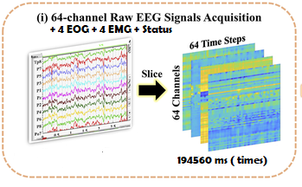
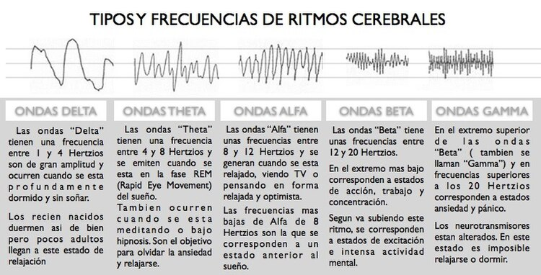
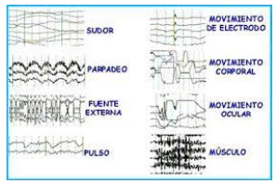
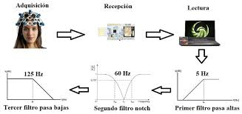
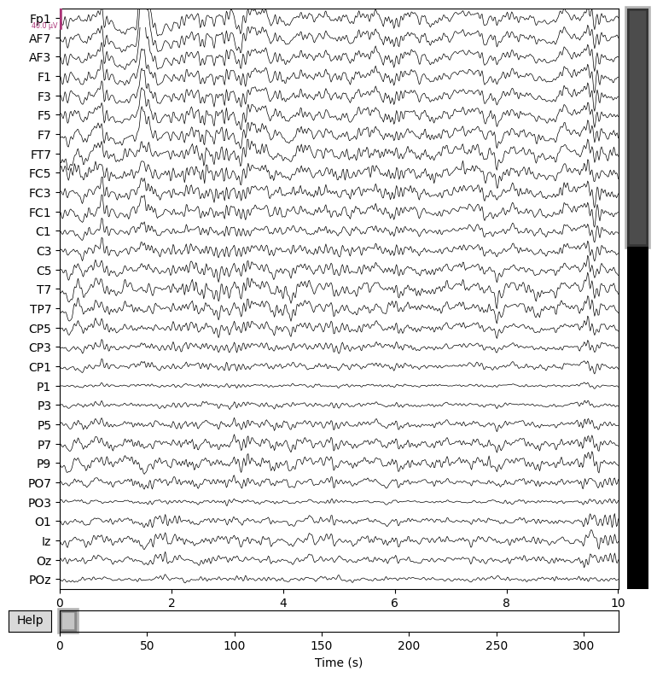
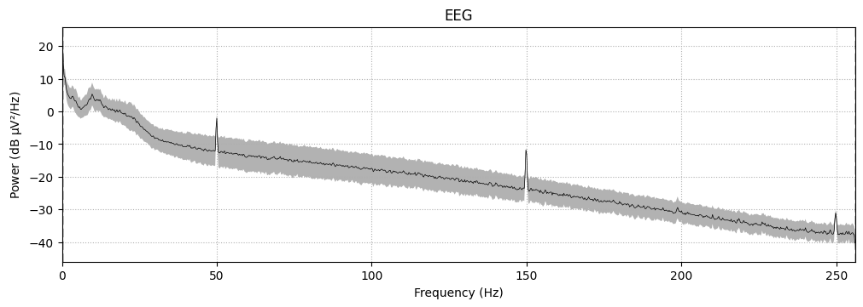
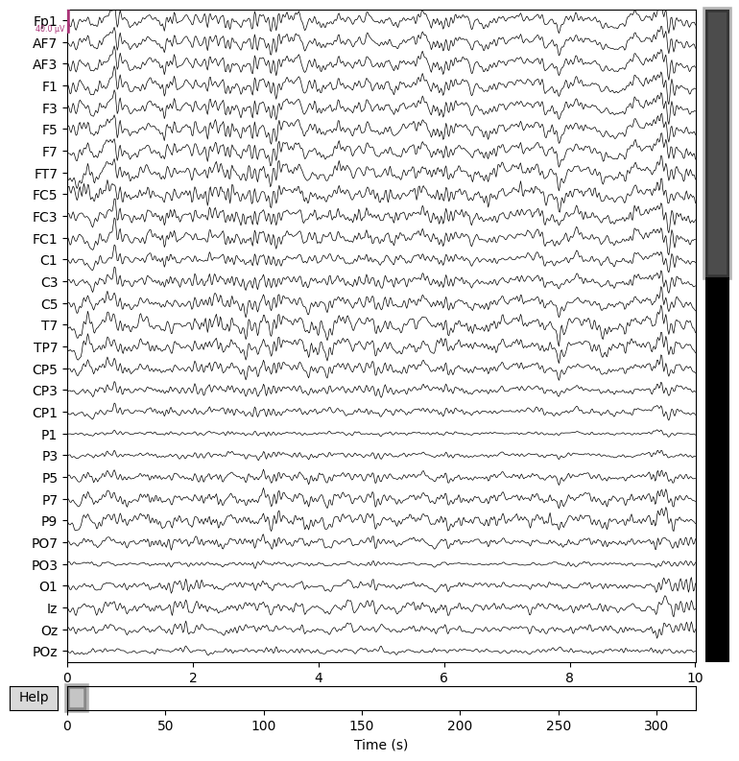
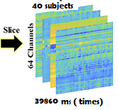
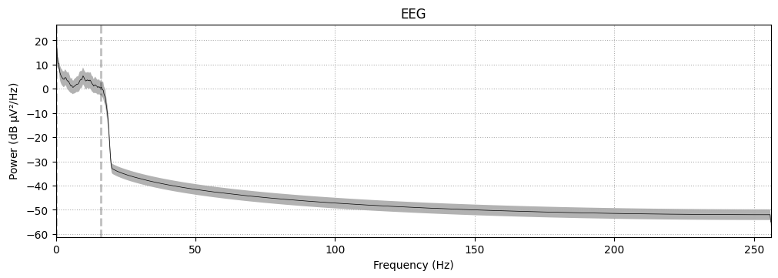
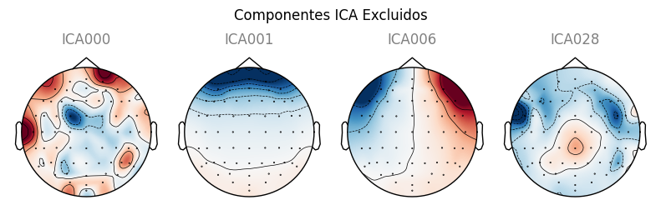
Señales EEG: Datos reales
Eliminación Artefactos: ICA (EOG,EMG)
Filtro Paso bajo: 30Khz
Remuestreamos 512Khz / 4
TFG (GCD) 2023/24
Escuela Técnica Superior de Ingeniería. Universidad de Valencia.
-4/17-
José Javier Gutiérrez Gil (jogugil@alumni.uv.es/ jogugil@gmail.com)
Notes:
Cómo hemos indicado, la eliminación de artefactos del EEG comprende una serie de métodos para la reducción o cancelación de ruido, producido por señales subyacentes asociadas a procesos fisiológicos originadas por la misma fuente o externos. Existen tres tipos de artefactos que no son cerebrales de origen fisiológico como son el parpadeo de ojos, la actividad cardiaca y la actividad muscular. Y hay un cuarto tipo correspondiente al equipamiento y los electrodos con origen técnico. Cabe resaltar que es posible que se presenten ambos tipos de artefactos durante una lectura de EEG.
\begin{itemize}
\item \textbf{Movimiento de los ojos y parpadeo:} El movimiento de los ojos produce actividad eléctrica, cuando es lo suficiente fuerte puede ser registrada en el EEG. El EOG refleja la actividad realizada entre la córnea y la retina durante el movimiento ocular. La principal interferencia del EOG con la señal depende de la proximidad del electrodo y la dirección hacia la que se esté moviendo el ojo. El comportamiento repetitivo puede ser fácilmente identificado, el EOG puede ser confundido con actividad lenta del EEG como actividad theta o delta.
\item \textbf{Actividad muscular:} Otro artefacto común corresponde a la actividad generada por la contracción muscular, medida en la superficie del cuerpo con Electromiografía EMG. Este tipo de artefacto es encontrado en pacientes despiertos al realizar comportamientos como tragar saliva, hacer muecas, fruncir el ceño, masticar, hablar, chupar, e hipo. La forma general del EMG depende del grado de contracción del músculo. Una contracción tenue produce un tren de picos de baja amplitud, mientras que un aumento en la fuerza de la contracción disminuye la distancia entre picos de tal manera que el EMG exhibe el comportamiento de una señal continuamente variante.
\item \textbf{Actividad cardiaca:} La actividad cardiaca del corazón se ve reflejada por el electrocardiograma ECG. No obstante, la actividad cardiaca presente en los registros de EEG suele ser particularmente baja. Puede obstaculizar la actividad EEG en ciertos tipos de fisiologías como sujetos robustos con cuellos cortos y gruesos. La forma de la onda de patrón regular ayuda a caracterizar los latidos del corazón en condiciones normales, siendo muy útil en la cancelación de artefactos. Aunque en algunos casos las formas de pico pueden confundirse durante ataques epilépticos y también en la presencia de arritmias cardiacas exhibiendo una amplia variación en el intervalo entre latidos.
\item \textbf{Electrodos y equipamiento:} El artefacto “electrodo-pop” se encuentra basado en la manifestación del contacto de la corriente directa DC con la interacción del electrodo sobre la piel. Se puede presentar en cualquier tipo de señal bioeléctrica y es manifestado por un cambio abrupto sobre la línea base seguido por una reincorporación gradual a la misma. En ocasiones puede ser confundido con ondas en pico. Otro tipo de artefacto posible es mediante el cable que conecta el dispositivo, ya que si el cable no cuenta con la adecuada cobertura lo hace susceptible a ruido electromagnético causado por corrientes de dispositivos electrónicos cercanos. Como resultado, una interferencia de potencia de 50 a 60 Hz es concentrada en los electrodos contaminando la señal EEG. Finalmente, los artefactos relacionados con el equipamiento como ruido interno de los amplificadores y recorte de amplitud causado por los conversores análogo–digital con rango dinámico muy estrecho.

Slide 7
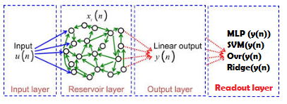
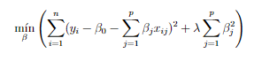
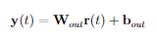
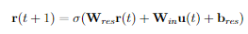
MyRC (ESN): API-Framework
output(RC State)
RC State
PCA (RC State)
TFG (GCD) 2023/24
Escuela Técnica Superior de Ingeniería. Universidad de Valencia.
-5/17-
José Javier Gutiérrez Gil (jogugil@alumni.uv.es/ jogugil@gmail.com)
Notes:
1. Capa de Entrada: Esta capa recibe las señales de entrada y las presenta al reservorio. Puede incluir la codificación de la información temporal y espacial de las señales, como en el caso del procesamiento de señales EEG. x(t) = Winu(t) + bin donde: x(t) es el estado de las neuronas de entrada en el tiempo t. Win es la matriz de pesos de la capa de entrada. u(t) es el vector de entrada en el tiempo t. bin es el vector de sesgo de la capa de entrada. 2. Reservorio Esta capa está formada por un conjunto de neuronas recurrentes interconectadas con conexiones aleatorias. El reservorio actúa como una memoria dinámica que captura la información temporal de las entradas. Figura 4.16: Reservorio La ecuación que describe la evolución temporal del estado del reservorio es la siguiente: r(t + 1) = σ(Wresr(t) + Winu(t) + bres) donde: r(t) es el estado del reservorio en el tiempo t.
Página 83 Capítulo 4 Wres es la matriz de pesos recurrentes del reservorio. σ es la función de activación no lineal (generalmente y por historia se suele usar tangente hiperbólica). bres es el vector de sesgo del reservorio. Las conexiones recurrentes permiten que el reservorio mantenga una memoria a corto plazo de las entradas pasadas, lo cual es crucial para capturar la dinámica temporal de las señales EEG. Las conexiones de retroalimentación en esta capa permiten que las salidas anteriores del modelo se retroalimentan como entradas adicionales al reservorio, mejorando la modelización de la dinámica temporal. Funciones de Activación En Reservoir Computing, la elección de la función de activación en la capa de reservorio juega un papel crucial en el rendimiento y la capacidad de generalización del modelo. Aquí se analizan las características específicas de las funciones de activación tanh y ReLU en el contexto de Reservoir Computing: Tanh (Tangente Hiperbólica): • Ventajas: ◦ Proporciona una no linealidad suave que ayuda a capturar relaciones com- plejas en los datos temporales. ◦ La salida de tanh está acotada en el rango [-1, 1], lo que puede ayudar a mantener la estabilidad dinámica del reservorio. ◦ La tangente hiperbólica facilita la generación de dinámicas no lineales, lo que es esencial para la memoria a corto plazo y la representación de patrones temporales en Reservoir Computing. • Desventajas: ◦ La función tanh puede sufrir de saturación en los extremos, lo que puede afectar la capacidad del reservorio para capturar la variabilidad en los datos. ◦ La tangente hiperbólica no permite la activación dispersa [79] , lo que podría limitar la capacidad del modelo para manejar datos con patrones dispersos. ReLU (Unidad Lineal Rectificada): • Ventajas: ◦ La ReLU proporciona una activación no lineal en la región positiva, lo que puede mejorar la capacidad del reservorio para capturar señales con varia- bilidad dinámica. ◦ La función ReLU permite la activación dispersa [79] , lo que podría ser beneficioso para reducir la redundancia en los datos de entrada y mejorar la eficiencia computacional del modelo. ◦ Al no sufrir de saturación en los extremos, la ReLU podría ser más efectiva en la representación de señales con amplitudes variables. • Desventajas: ◦ La ReLU puede causar el fenómeno de "neuronas muertas"(dead neurons) donde las unidades de activación permanecen inactivas para entradas nega- tivas, lo que podría afectar la dinámica del reservorio. +
Capítulo 4 Página 84 ◦ Algunos estudios han sugerido que la ReLU puede ser más sensible al ruido en comparación con la tangente hiperbólica, lo que podría impactar la ro- bustez del modelo en entornos con alta variabilidad. La elección entre tanh y ReLU en Reservoir Computing depende del contexto específico del problema, la naturaleza de los datos y las características del reservorio. Es crucial realizar experimentos y ajustar los parámetros del modelo para optimizar el rendimiento en la tarea deseada. 3. Capa de Salida (Readout): La capa de salida está formada por neuronas entrenables que reciben la información del reservorio y generan las predicciones o clasificaciones finales. y(t) = Woutr(t) + bout donde: y(t) es el vector de salida en el tiempo t. Wout es la matriz de pesos de la capa de salida. bout es el vector de sesgo de la capa de salida. A diferencia del reservorio, los pesos Wout en la capa de salida son entrenables. Es- te entrenamiento se realiza típicamente usando métodos de regresión lineal, lo cual es computacionalmente eficiente. La capa de salida convierte la representación interna de las señales EEG, mantenida en el reservorio, en una predicción o clasificación interpreta- ble. En los siguientes apartados desarrollaremos esta capa de salida más en profundidad. Justificación de la Arquitectura La arquitectura del RC ofrece varias ventajas específicas: Simplicidad y Eficiencia: La capa de entrada y el reservorio no requieren entrenamien- to, lo que reduce significativamente la complejidad computacional. Solo la capa de salida es entrenable, lo que simplifica el proceso de ajuste del modelo. Captura de Dinámica Temporal: Gracias a las conexiones recurrentes y de retro- alimentación en el reservorio, el RC puede capturar y modelar eficazmente la dinámica temporal de las señales EEG, que es crucial para comprender los patrones de actividad cerebral. Proyección a Espacios de Mayor Dimensión: La proyección de las señales de entrada a un espacio de mayor dimensión en el reservorio facilita la separación de características complejas y no lineales, mejorando la capacidad del modelo para distinguir entre diferentes patrones de señal. Eficiencia en la Extracción de Características: La capacidad del RC para trabajar con las señales en bruto, sin necesidad de una extracción de características previa, permite una modelización más directa y potencialmente más precisa de las señales EEG.
Página 85 Capítulo 4 4.5.2. Readout El framework a desarrollar tendrá unos modelos de readout básicos que se podrán parame- trizar como regresión lineal, regresión ridge y Support Vector Classifier (SVC). A continuación, se explican cada uno de estos métodos: Regresión Lineal: Es un método de regresión que asume una relación lineal entre las variables de entrada y la variable de salida. La ecuación general es: y = β0 + β1x1 + β2x2 + . . . + βnxn donde y es la variable dependiente, β0 es el intercepto, βi son los coeficientes de regresión y xi son las variables independientes. Regresión Ridge: Es una extensión de la regresión lineal que incluye una penalización para evitar el sobreajuste. La ecuación de la regresión ridge es similar a la de la regresión lineal, pero añade un término de regularización: m ́ın β ( n∑ i=1 (yi − β0 − p ∑ j=1 βj xij )2 + λ p ∑ j=1 β2 j ) donde λ es el parámetro de regularización que controla el grado de penalización. Support Vector Classifier (SVC): Es un método de clasificación que encuentra el hiperplano óptimo que separa las clases en el espacio de características. La ecuación general del hiperplano es: f (x) = β0 + n∑ i=1 βixi donde los coeficientes β se determinan para maximizar el margen entre las clases. Con la salida proporcionada por el RC parametrizada según los hiperparámetros que indi- quemos, se podrán crear readout o modelos tanto de clasificación como de clustering externos simplemente pasándoles la representación del transitorio interno del RC o todos los transitorios. Este enfoque se puede aplicar tanto para clasificación, regresión como clustering, permitiendo una gran flexibilidad en el análisis y procesamiento de las señales EEG. 4.5.3. Entrenamiento del RC Las ecuaciones diferenciales que rigen el entrenamiento del RC son: x(t + 1) = f (Winu(t) + Wresx(t) + Wf by(t)) (4.1) y(t) = g(Woutx(t)) (4.2) Donde: x(t) es el estado del reservorio en el tiempo t. u(t) es la entrada en el tiempo t.
Capítulo 4 Página 86 y(t) es la salida en el tiempo t. Win, Wres y Wf b son las matrices de pesos de las conexiones de entrada, reservorio y retroalimentación, respectivamente. Wout es la matriz de pesos de la capa de salida. f (·) y g(·) son funciones de activación. La representación interna del RC se refiere al estado dinámico del reservorio en respuesta a las entradas. Esta representación encapsula la información temporal y espacial de las señales de entrada y es crucial para la generación de predicciones precisas por parte del modelo. 4.5.4. Hiperparámetros del RC Los hiperparámetros comunes en la arquitectura del RC incluyen la cantidad de neuronas en el reservorio, la conectividad del reservorio, la función de activación, y los parámetros de regularización. Estos hiperparámetros afectan la capacidad y el rendimiento del modelo, y su selección óptima es crucial para obtener resultados satisfactorios. Ecuaciones de Estado de las Neuronas Las ecuaciones de estado de las neuronas describen cómo cambian las actividades de las neuronas en respuesta a las entradas y las conexiones sinápticas entre ellas. Por lo general, estas ecuaciones toman la forma de ecuaciones diferenciales ordinarias (ODE) o ecuaciones diferenciales estocásticas (SDE), dependiendo del modelo específico del reservorio. La forma general de una ecuación de estado de una neurona podría ser: dxi(t) dt = −xi(t) + ∑ j Wij f (xj (t)) + Ii(t) (4.3) Donde: xi(t) es la actividad de la neurona i en el tiempo t. Wij es el peso sináptico entre la neurona i y la neurona j. f es una función de activación que describe cómo se transforma la actividad de entrada en la actividad de salida de la neurona. Ii(t) es una corriente de entrada externa a la neurona i. Los parámetros como Wij y la función de activación tienen un impacto significativo en la dinámica del reservorio. Ecuaciones de Conectividad del Reservorio Las ecuaciones de conectividad del reservorio describen cómo se conectan las neuronas den- tro del reservorio, es decir, la estructura de la red neuronal recurrente. Por lo general, estas ecuaciones definen las conexiones sinápticas ponderadas entre las neuronas.
Necesidad de PCA o Tensor PCA En algunos casos, la representación interna del RC puede ser de alta dimensionalidad, lo que puede dificultar el proceso de readout y hacer que los modelos resulten en sobreajuste. Para abordar este problema, es posible emplear técnicas de reducción de dimensionalidad como PCA (Análisis de Componentes Principales) o Tensor PCA. Es fundamental crear hiperparámetros que controlen este proceso para asegurar una representación más manejable y eficaz de los datos. PCA (Análisis de Componentes Principales) PCA es una técnica estadística que transforma los datos originales en un conjunto de com- ponentes principales ortogonales que explican la mayor variabilidad posible. Matemáticamente, PCA se define como: X = UΣVT donde X es la matriz de datos original, U y V son matrices ortogonales y Σ es una matriz diagonal con los valores singulares. La transformación de PCA se realiza seleccionando los primeros k componentes principales que explican la mayor parte de la varianza en los datos. Tensor PCA Tensor PCA es una extensión de PCA que se aplica a datos multidimensionales (tensores) en lugar de matrices. Esta técnica es útil para manejar la estructura inherente de los datos en múltiples dimensiones. La descomposición en componentes principales de un tensor X se puede definir como: X = G ×1 U(1) ×2 U(2) ×3 · · · ×n U(n) donde G es el núcleo del tensor y U(i) son matrices ortogonales correspondientes a cada modo del tensor. El uso de PCA o Tensor PCA permite reducir la dimensionalidad de la representación interna del RC, facilitando el proceso de readout y mejorando la eficiencia del modelo. La elección entre PCA y Tensor PCA depende de la naturaleza y dimensionalidad de los datos, así como de los requisitos específicos del análisis. En esta sección, proporcionamos una descripción detallada de los datos utilizados en nuestro estudio, incluyendo su origen, método de recolección y procesamiento previo. Además, discuti- mos la importancia y relevancia de estos datos para nuestra investigación.

Slide 8
MyRC (ESN): Config-API
Hiperparámetro | Relación
Cantidad de Neuronas en el Reservorio (N ) | x(t) ∈ RN
Conectividad del Reservorio | Wres y Wf b
Radio espectral | ρ(Wres).Control dinámica temporal
Función de Activación | f (·) controla la no linealidad de las dinámicas del reservorio
Fuga (α) (leak): | Tasa a la que la actividad de las neuronas en el reservorio decaen con el tiempo.
Ruido (σ) | componente estocástica en las ecuaciones de estado de las neuronas
Dimensión PCA | Redución número neuronas en el estado del RC
Ouput RC | Salida del RC (last, mean, ridge)
TFG (GCD) 2023/24
Escuela Técnica Superior de Ingeniería. Universidad de Valencia.
-6/17-
José Javier Gutiérrez Gil (jogugil@alumni.uv.es/ jogugil@gmail.com)
Notes:
1. Cantidad de Neuronas en el Reservorio (N ): La cantidad de neuronas en el reservo- rio afecta la dimensionalidad del estado del reservorio x(t) en las ecuaciones diferenciales del RC. Matemáticamente, podemos representarlo como: x(t) ∈ RN Donde N es el número de neuronas en el reservorio. 2. Conectividad del Reservorio (Wres y Wf b): La conectividad del reservorio influye en las matrices de peso Wres y Wf b en las ecuaciones diferenciales del RC. Estas matrices definen cómo las neuronas están conectadas entre sí. Podemos expresarlo como: Wres y Wf b dependen de la conectividad del reservorio
Capítulo 4 Página 90 Donde Wres es la matriz de pesos que representa las conexiones entre las neuronas dentro del reservorio, y Wf b es la matriz de pesos que representa las conexiones de retroalimen- tación. 3. Función de Activación (f (·)): La función de activación f (·) controla la no linealidad de las dinámicas del reservorio en las ecuaciones diferenciales del RC. Podemos relacionarlo como: La elección de f (·) afecta la transformación de la entrada en la salida del reservorio 4. Parámetros de Regularización: Los parámetros de regularización ayudan a controlar la complejidad del modelo y pueden influir en las matrices de peso del reservorio y de salida en las ecuaciones de entrenamiento del RC. Podemos expresarlo como: Los parámetros de regularización influyen en Wres y Wout Donde Wout es la matriz de pesos que transforma las actividades del reservorio en la salida del sistema. 5. Parámetro de Fuga (α): El parámetro de fuga controla la tasa a la que la actividad de las neuronas en el reservorio decae con el tiempo. Matemáticamente, este parámetro se incluye en las ecuaciones de estado de las neuronas recurrentes como un término de fuga. Se puede expresar como: dxi(t) dt = −αxi(t) + ∑ j Wij f (xj (t)) + Ii(t) Donde α representa el parámetro de fuga. 6. Parámetro de Ruido (σ): El parámetro de ruido introduce una componente estocástica en las ecuaciones de estado de las neuronas, lo que puede ayudar a mejorar la capacidad del modelo para generalizar a nuevos datos y prevenir el sobreajuste. Matemáticamente, este parámetro se agrega como una fuente de ruido en las ecuaciones de estado de las neuronas, y puede tener la forma de una señal de ruido blanco gaussiano. La ecuación de estado modificada con el parámetro de ruido se ve así: dxi(t) dt = −xi(t) + ∑ j Wij f (xj (t)) + Ii(t) + σξ(t) Donde σ representa el parámetro de ruido y ξ(t) es una variable aleatoria que sigue una distribución gaussiana con media cero y varianza unitaria. Los parámetros de fuga y el parámetro de ruido, son importantes para ajustar la dinámica del reservorio y la capacidad del modelo para manejar la incertidumbre en los datos de entrada. Su inclusión en las ecuaciones diferenciales del Reservoir Computing amplía la capacidad del modelo para capturar la complejidad de los datos y mejorar el rendimiento general del sistema

Slide 9
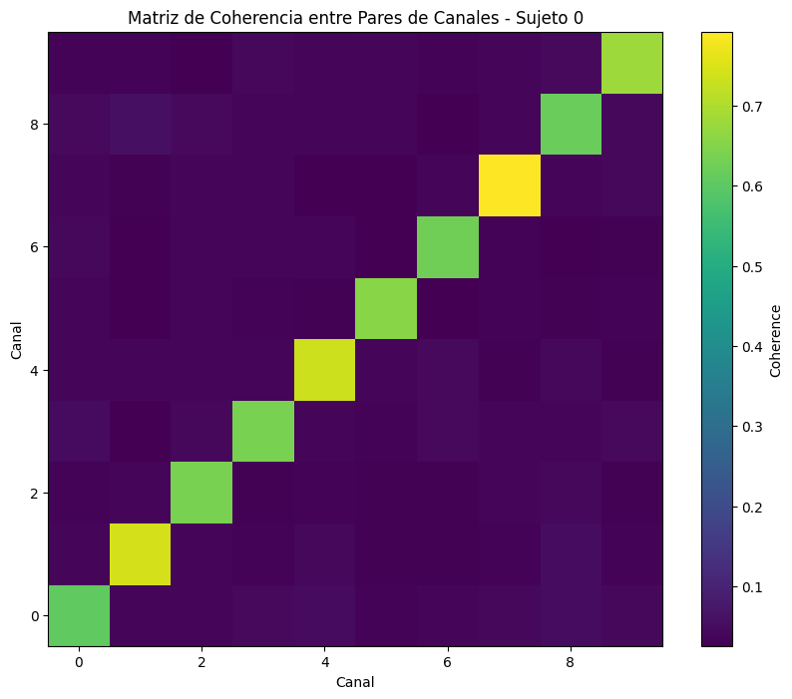
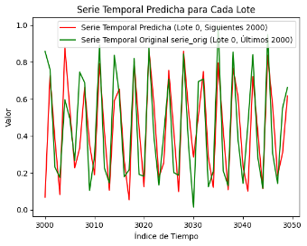
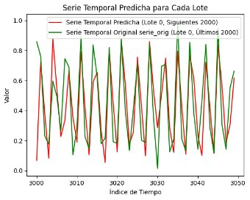
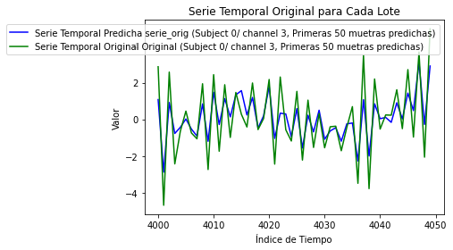
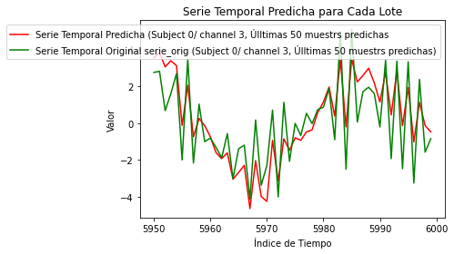
resultados: recons - pred (I)
TFG (GCD) 2023/24
Escuela Técnica Superior de Ingeniería. Universidad de Valencia.
-8/17-
José Javier Gutiérrez Gil (jogugil@alumni.uv.es/ jogugil@gmail.com)

Slide 10
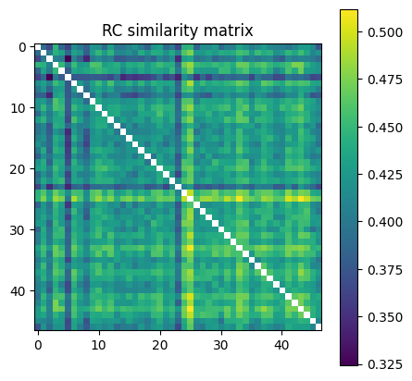
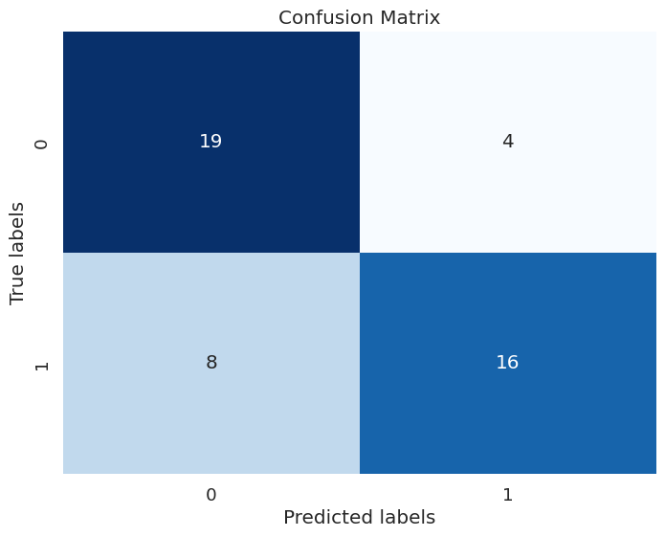
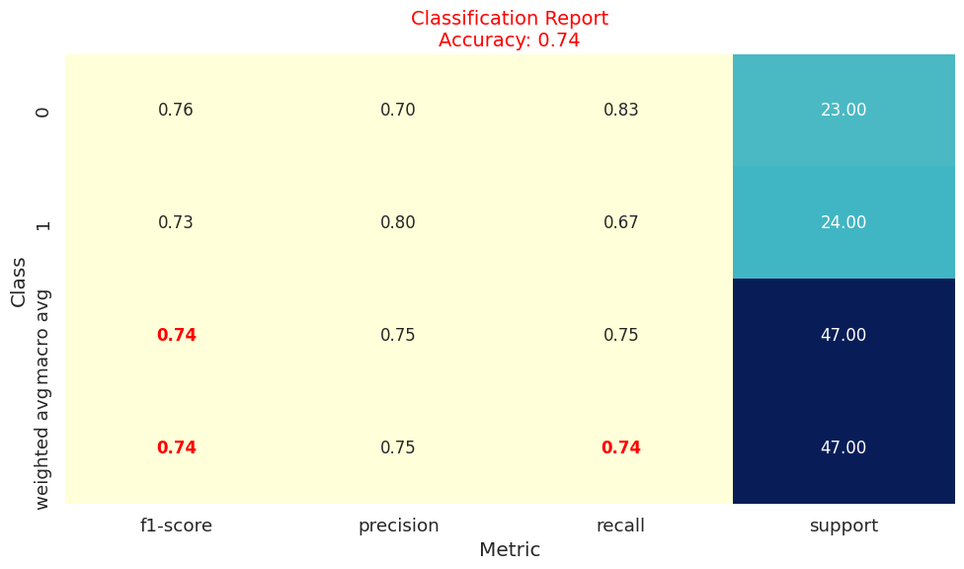
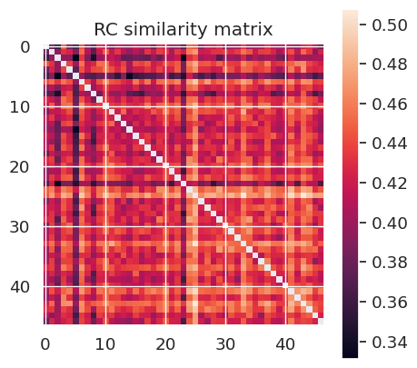
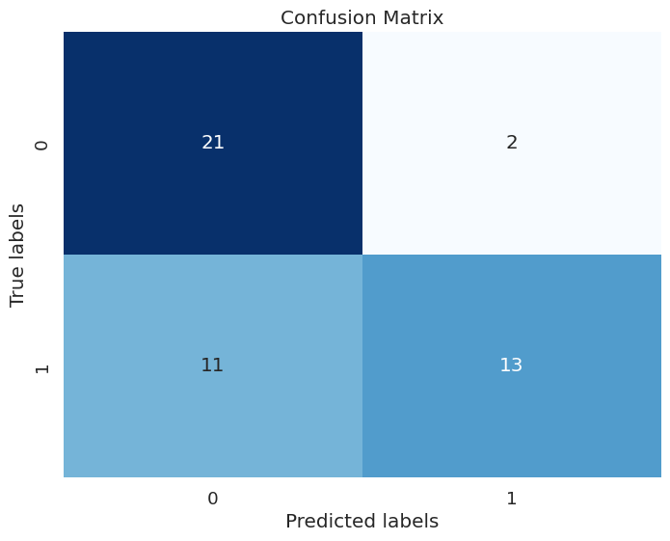

Resultados: No supervisado (K-means)
TFG (GCD) 2023/24
Escuela Técnica Superior de Ingeniería. Universidad de Valencia.
-9/17-
José Javier Gutiérrez Gil (jogugil@alumni.uv.es/ jogugil@gmail.com)
Notes:
Los resultados de las gráficas de recurrencia revelan diferencias significativas entre jóvenes y mayores, indicando una mayor coherencia y regularidad en los patrones de actividad cerebral de los jóvenes, representados por gráficos más densos y oscuros. Esto sugiere una sincronización más eficiente en la actividad neuronal de los jóvenes, posiblemente asociada con una comunicación neuronal más eficaz y procesos cognitivos mejor estructurados. Por el contrario, los mayores muestran gráficos de recurrencia menos densos o más claros, lo que refleja una actividad cerebral más variable y menos predecible, con cambios más frecuentes en los estados neuronales.
Esta diferencia en la dinámica neuronal entre grupos etarios podría explicar la variabilidad observada en el potencial de memoria entre jóvenes y mayores (figura 5.21). La alta variabilidad en los jóvenes puede atribuirse a diferencias en la plasticidad neuronal y la adaptabilidad cerebral, mientras que en los mayores, la relativa homogeneidad puede ser resultado de una mayor reserva cognitiva y experiencia acumulada a lo largo de la vida. Estos hallazgos subrayan la importancia de considerar tanto factores neurobiológicos como ambientales al explorar las diferencias en la capacidad de memoria entre diferentes grupos etarios.

Slide 11
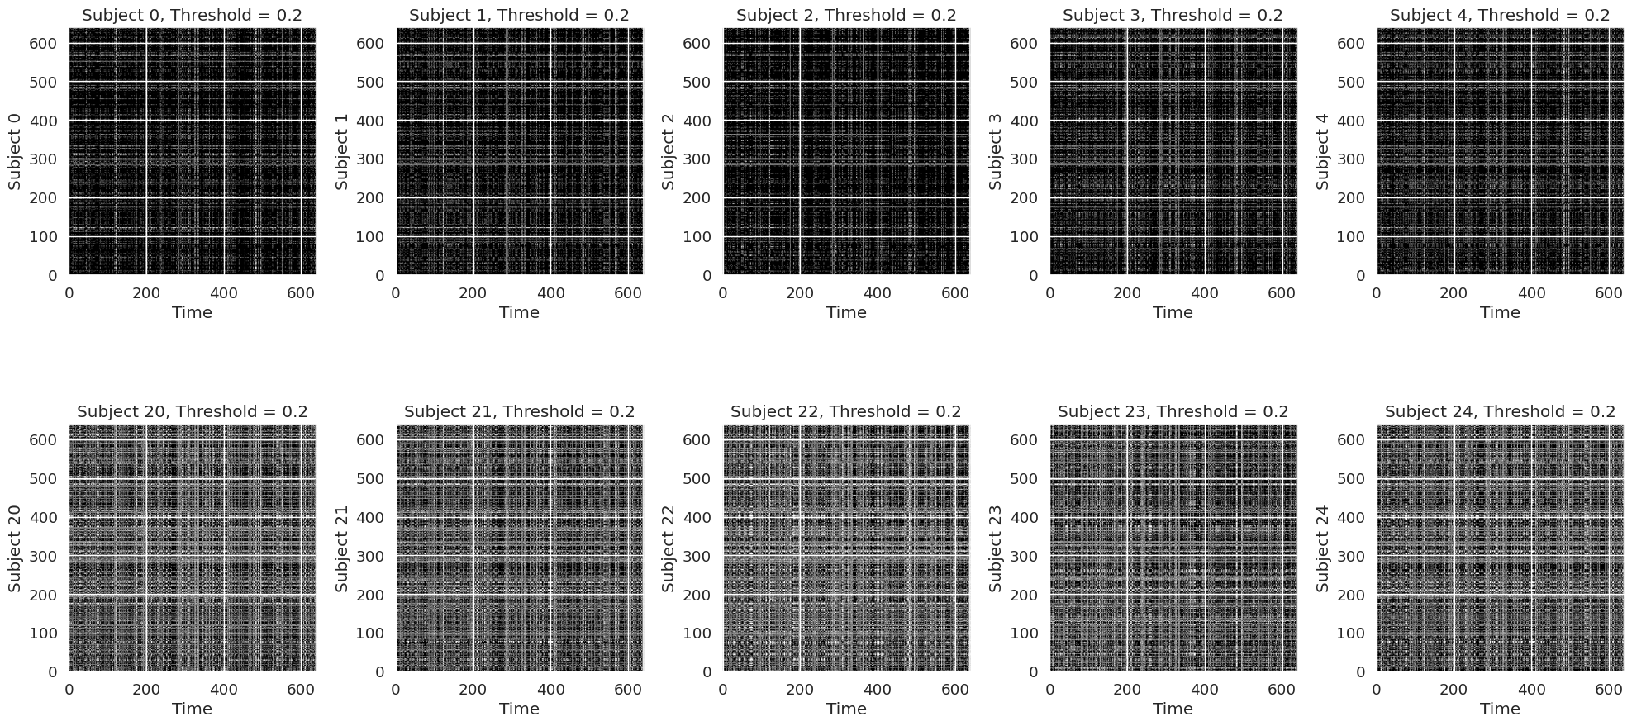
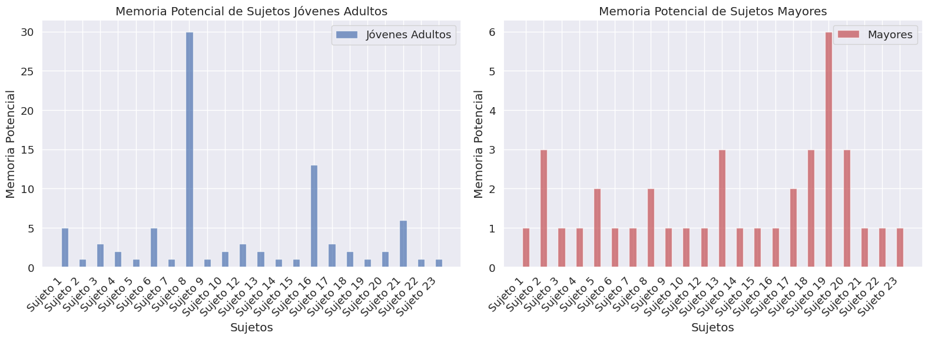
Resultados: No supervisado (Gr)
Gráficos de Recurrencia
Potencial de memoria
TFG (GCD) 2023/24
Escuela Técnica Superior de Ingeniería. Universidad de Valencia.
-10/17-
José Javier Gutiérrez Gil (jogugil@alumni.uv.es/ jogugil@gmail.com)
Notes:
Diferencias en la Coherencia de Red Neuronal: Las gráficas de recurrencia indican una mayor coherencia en los patrones de actividad neuronal de los jóvenes en comparación con los mayores. Esto sugiere que los jóvenes tienen una mejor sincronización y coordinación entre diferentes regiones cerebrales. Una mayor coherencia podría estar relacionada con una mejor capacidad de procesamiento de información y comunicación eficiente entre neuronas. La disminución de coherencia en los mayores podría reflejar un deterioro en las redes neuronales debido al envejecimiento.
Impacto del Envejecimiento en la Coherencia La disminución de coherencia en los mayores observada en las gráficas de recurrencia podría ser un indicador de envejecimiento cerebral. El envejecimiento cerebral puede estar asociado con una reducción en la sincronización de la actividad neuronal, lo que podría afectar negativamente funciones cognitivas como la memoria, la atención y el procesamiento de información. Estas observaciones pueden tener implicaciones para el desarrollo de intervenciones dirigidas a mantener o mejorar la coherencia neuronal en la vejez.
Mayor Plasticidad en Jóvenes: Los potenciales de memoria indican una mayor plasticidad cerebral en los jóvenes en comparación con los mayores. La plasticidad cerebral se refiere a la capacidad del cerebro para adaptarse y reorganizarse en respuesta a nuevas experiencias. Los jóvenes, al mostrar mayor plasticidad, podrían tener una mayor capacidad para aprender y adaptarse a nuevas situaciones. En contraste, la menor plasticidad en los mayores puede estar asociada con una menor capacidad de adaptación y aprendizaje.
Potenciales de Memoria como Indicadores de Plasticidad: Los potenciales de memoria reflejan cambios en la plasticidad cerebral, destacando una disminución en los mayores. Los cambios observados en los potenciales de memoria pueden ser utilizados como biomarcadores para evaluar la plasticidad cerebral. La reducción de la plasticidad en los mayores puede tener implicaciones para el diseño de programas de entrenamiento cognitivo y terapias destinadas a mejorar la plasticidad cerebral y, por ende, la función cognitiva en la vejez.
Relación entre Coherencia y Plasticidad La mayor coherencia y plasticidad en los jóvenes sugiere una interacción positiva entre estos dos aspectos del funcionamiento cerebral. La coherencia y la plasticidad cerebral pueden estar interrelacionadas, donde una mayor coherencia facilita la plasticidad y viceversa. En los jóvenes, esta relación podría contribuir a un cerebro más eficiente y adaptable. La disminución de ambos factores en los mayores puede indicar un círculo vicioso donde la reducción en la coherencia limita la plasticidad y la capacidad de adaptación.
Evaluación de la Interacción a lo Largo del Ciclo Vital: Las diferencias observadas en coherencia y plasticidad entre jóvenes y mayores destacan la importancia de evaluar cómo estas variables interactúan a lo largo del ciclo vital. Es crucial entender cómo la interacción entre coherencia y plasticidad cambia con la edad para desarrollar intervenciones que puedan mejorar la calidad de vida en la vejez. Estudios longitudinales podrían ayudar a desentrañar estas relaciones y a identificar momentos críticos donde las intervenciones podrían ser más efectivas.

Slide 12
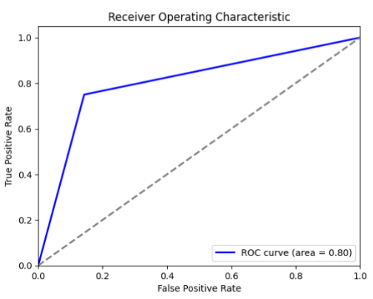
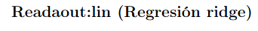
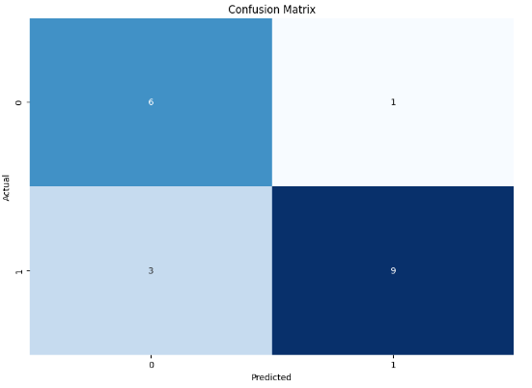
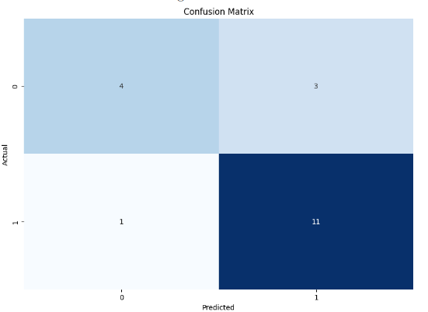
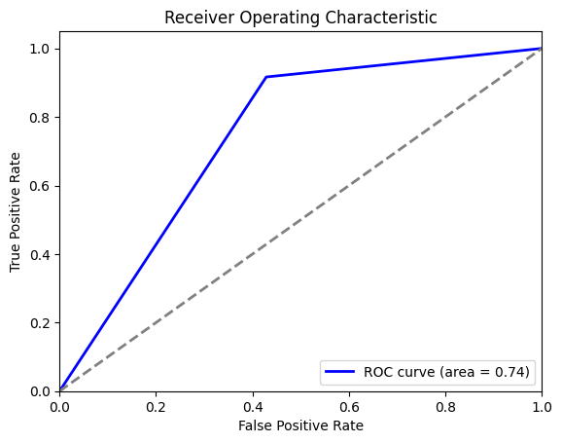
Resultados: Supervisado
TFG (GCD) 2023/24
Escuela Técnica Superior de Ingeniería. Universidad de Valencia.
-11/17-
José Javier Gutiérrez Gil (jogugil@alumni.uv.es/ jogugil@gmail.com)

Slide 13
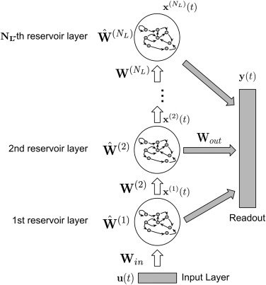

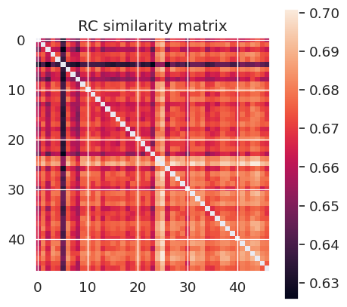
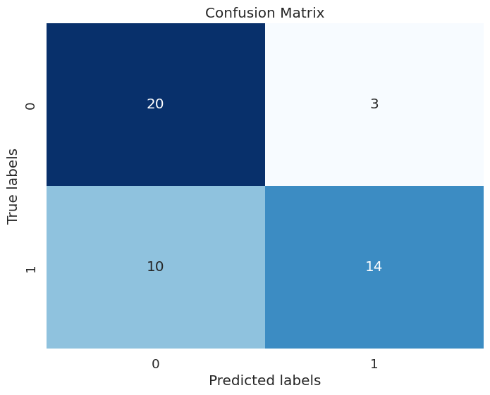
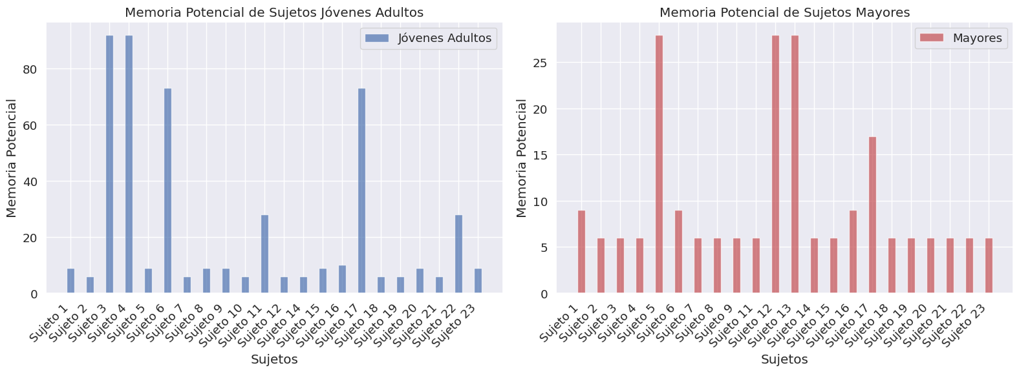
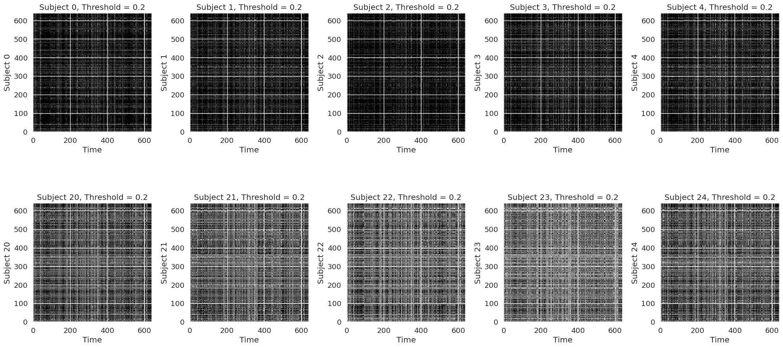
Resultados: DeepMyRC
Claudio Gallicchio [1],[2]
Grádicos de recurrencia
Potencial de memoria
TFG (GCD) 2023/24
Escuela Técnica Superior de Ingeniería. Universidad de Valencia.
-12/17-
José Javier Gutiérrez Gil (jogugil@alumni.uv.es/ jogugil@gmail.com)
Notes:
Los resultados de las gráficas de recurrencia revelan diferencias significativas entre jóvenes y mayores, indicando una mayor coherencia y regularidad en los patrones de actividad cerebral de los jóvenes, representados por gráficos más densos y oscuros. Esto sugiere una sincronización más eficiente en la actividad neuronal de los jóvenes, posiblemente asociada con una comunicación neuronal más eficaz y procesos cognitivos mejor estructurados. Por el contrario, los mayores muestran gráficos de recurrencia menos densos o más claros, lo que refleja una actividad cerebral más variable y menos predecible, con cambios más frecuentes en los estados neuronales.
Esta diferencia en la dinámica neuronal entre grupos etarios podría explicar la variabilidad observada en el potencial de memoria entre jóvenes y mayores (figura 5.21). La alta variabilidad en los jóvenes puede atribuirse a diferencias en la plasticidad neuronal y la adaptabilidad cerebral, mientras que en los mayores, la relativa homogeneidad puede ser resultado de una mayor reserva cognitiva y experiencia acumulada a lo largo de la vida. Estos hallazgos subrayan la importancia de considerar tanto factores neurobiológicos como ambientales al explorar las diferencias en la capacidad de memoria entre diferentes grupos etarios.

Slide 14
Conclusiones
Beneficios
Robustez ante ruido.
Obtención dinámica temporal series temporales.
No se necesita obtención features (Temporales/Frecuenciales).
Menor capacidad computo
Facilidad de implementación
DesVentajas
Gran sensibilidad ante valores hiperparámetros.
Dependencia al tipo de dato y a las características de los mismos.
TFG (GCD) 2023/24
Escuela Técnica Superior de Ingeniería. Universidad de Valencia.
-13/17-
José Javier Gutiérrez Gil (jogugil@alumni.uv.es/ jogugil@gmail.com)

Slide 15
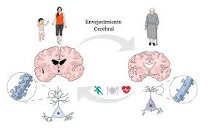
Discusión: RC-ESN y EEG
Desafíos y oportunidades en la integración de datos multidimensionales
Caracterización de la actividad cerebral según la edad
Impacto del envejecimiento en la funcionalidad cognitiva
Perspectivas futuras y desarrollo del framework
Implicaciones clínicas y potencial terapéutico
Consideraciones sobre la variabilidad y reproducibilidad del modelo
TFG (GCD) 2023/24
Escuela Técnica Superior de Ingeniería. Universidad de Valencia.
-14/17-
José Javier Gutiérrez Gil (jogugil@alumni.uv.es/ jogugil@gmail.com)
Notes:
La aplicación del modelo RC.ESN en el procesamiento de señales EEG ofrece una perspectiva única para entender el envejecimiento cerebral en relación con el envejecimiento físico. Estos hallazgos subrayan la importancia de considerar tanto factores neurobiológicos como ambientales al explorar las diferencias en la capacidad de memoria entre diferentes grupos etarios.
Desafíos y oportunidades en la integración de datos multidimensionales: El análisis con el modelo RC-ESN destaca la importancia de integrar datos de diversas fuentes, como EEG y otros biomarcadores cognitivos. Esta integración multidimensional puede proporcionar una visión más completa de los cambios neurocognitivos asociados con la edad, así como identificar marcadores tempranos de deterioro cognitivo que podrían ser clave para la detección precoz y el tratamiento de enfermedades neurodegenerativas.
Caracterización de la actividad cerebral según la edad: En línea con los resultados obtenidos, podemos afirmar que el modelo RC-ESN es una herramienta valiosa para investigar las dinámicas temporales de la actividad neuronal. La configuración del modelo, aunque compleja, permite capturar patrones diferenciales entre sujetos jóvenes y mayores. Esto refuerza hipótesis establecidas en neurociencia sobre cómo el cerebro interactúa y se ve afectado por el envejecimiento físico.
Impacto del envejecimiento en la funcionalidad cognitiva: Los resultados indican una menor plasticidad y actividad neuronal en sujetos mayores, lo cual se correlaciona con una disminución en la funcionalidad cognitiva. La homogeneidad en el potencial de memoria de los mayores contrasta con la variabilidad observada en los jóvenes, sugiriendo una reducción en la flexibilidad cognitiva con la edad y una mayor capacidad adaptativa en los jóvenes.
Perspectivas futuras y desarrollo del framework: El desarrollo del framework para el modelo RC-ESN abre diversas líneas de investigación futuras. Es crucial explorar técnicas de reducción de dimensionalidad y optimizar modelos de aprendizaje automático para mejorar la precisión en la caracterización de la actividad cerebral. Estas innovaciones podrían aplicarse en entornos de rehabilitación cognitiva y para entender mejor el impacto del envejecimiento en la plasticidad neuronal.
Implicaciones clínicas y potencial terapéutico: Los hallazgos sugieren que las diferencias observadas en la actividad cerebral entre jóvenes y mayores podrían tener implicaciones clínicas significativas. Comprender cómo estas diferencias afectan la función cognitiva y adaptativa podría orientar el desarrollo de intervenciones terapéuticas dirigidas a mejorar la plasticidad neuronal en adultos mayores y mantener la función cognitiva durante el envejecimiento.

Slide 16
Discusión: Trabajo futuro
Estudio extensivo basado en los resultados y teorías de neurociencia sobre la distinción entre jóvenes adultos y mayores
Búsqueda automática de hiperparámetros óptimos del Reservoir Computing ESN
Importancia de hiperparámetros en la resolución del problema neurocientífico
Pruebas con la implementación de DeepMyRC para la resolución de este problema u otros similares
Técnicas de extracción características del estado interno del RC-ESN como entrada al readout.
Utilización de la implementación del API del RC para la resolución de otro tipo de problemas asociados al procesado de señales EEG
TFG (GCD) 2023/24
Escuela Técnica Superior de Ingeniería. Universidad de Valencia.
-15/17-
José Javier Gutiérrez Gil (jogugil@alumni.uv.es/ jogugil@gmail.com)

Slide 17
Bibliografía
[1] H. Jaeger, “The” echo state” approach to analysing and training recurrent neural networks-with an erratum note’,” Bonn, Germany: German​ National Research Center for Information Technology GMD Technical​ Report, vol. 148, 01 2001
[2] G. Tanaka, T. Yamane, J.-B. H ́eroux, R. Nakane, N. Kanazawa, S. Takeda, and A. Hirose, “Recent advances in physical reservoir computing: A review,” Neural Networks, vol. 115, pp. 100–123, 201
[3] M. Lukoˇseviˇcius and H. Jaeger, “Reservoir computing approaches to​ recurrent neural network training,” Computer science review, vol. 3, no. 3,​ pp. 127–149, 2009.
[4] L. Lin, C. Jin, Z. Fu, B. Zhang, G. Bin, and S. Wu, “Predictinghealthy older adult’s brain age based on structural connectivity networks using artificial neural networks,” Computer Methods and Programs in Biomedicine, vol. 125, 12 2015
[5] A. B. Arrieta, S. Gil-Lopez, I. L. na, M. N. Bilbao, and J. D. Ser,​ “On the post-hoc explainability of deep echo state networks for time​series forecasting, image and video classification,” in Proceedings of​ the International Conference on Deep Learning Applications. Lo​cation, Country: TECNALIA, Basque Research and Technology Alliance (BRTA), University of the Basque Country (UPV/EHU), 2024
[6] C. L. Webber Jr and J. P. Zbilut “Recurrence quantification analysis of nonlinear dynamical systems,” Tutorials in contemporary nonlinearmethods for the behavioral sciences, vol. 94, no. 2005, pp. 26–94, 200
[7] Claudio Gallicchio, Alessio Micheli, Luca Pedrelli,Design of deep echo state networks,Neural Networks,Volume 108, 2018,Pages 33-47, ISSN 0893-6080, https://doi.org/10.1016/j.neunet.2018.08.002.(https://www.sciencedirect.com/science/article/pii/S0893608018302223)
[8] Claudio Gallicchio, Alessio Micheli, Luca Pedrelli, Deep reservoir computing: A critical experimental analysis, Neurocomputing, Volume 268, 2017, Pages 87-99, ISSN 0925-2312, https://doi.org/10.1016/j.neucom.2016.12.089.
(https://www.sciencedirect.com/science/article/pii/S0925231217307567)
TFG (GCD) 2023/24
Escuela Técnica Superior de Ingeniería. Universidad de Valencia.
-16/17-
José Javier Gutiérrez Gil (jogugil@alumni.uv.es/ jogugil@gmail.com)

